Slide 1
Unit 10: Làm việc với cơ sở dữ liệu MySQL
Giảng viên :Cao Le Thanh

Slide 2
Phần 1
Giới Thiệu JDBC

Slide 3
JDBC là gì
JDBC - Java DataBase Connectivity, cho phép các ứng dụng Java kết nối với nhiều cơ sở dữ liệu được cài đặt trên các hệ quản trị cơ sở dữ liệu như MySQL, SQL Server, Oracle, PostgreSQL, …
JDBC hỗ trợ các chức năng như tạo một kết nối đến một cơ sở dữ liệu, tạo câu lệnh SQL (Structured Query Language), thực thi câu lệnh SQL, xem và thay đổi dữ liệu.

Slide 4
Kiến trúc JDBC

Slide 5
Các thành phần JDBC thông dụng
DriverManager: Lớp này quản lý một danh sách trình điều khiển cơ sở dữ liệu (database drivers). Lựa chọn trình điều khiển phù hợp từ yêu cầu của ứng dụng java sử dụng giao thức giao tiếp.
Connection: Đại diện cho một kết nối đến cơ sở dữ liệu
Statement: Đối tượng dùng để thực thi các câu lệnh SQL như câu lệnh thêm dữ liệu (insert), câu lệnh thay đổi dữ liệu (update), câu lệnh xoá dữ liệu (delete), câu lệnh xem dữ liệu (select), …
ResultSet: Đối tượng này sẽ chứa dữ liệu sau khi chúng ta thực thi câu lệnh xem dữ liệu. Sử dụng đối tượng này để duyệt qua tất cả dữ liệu được chứa trong ResultSet.
SQLException: Lớp này xử lý tất cả những ngoại lệ phát sinh trong quá trình ứng dụng java thao tác với cơ sở dữ liệu.

Slide 6
Phần 2
Tải thư viện kết nối MySQL

Slide 7
Nội dung bài học
Cách tải driver kết nối
Cách tạo kết nối và kiểm tra kết nối

Slide 8
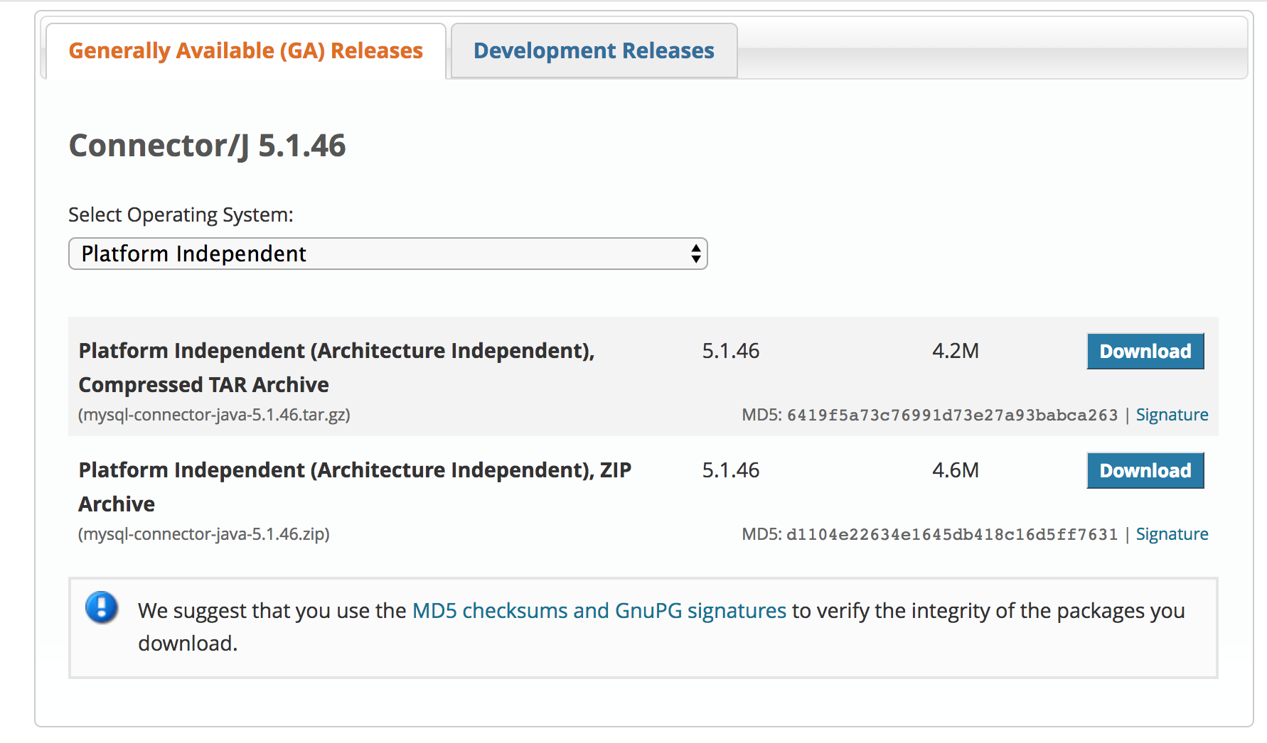
Cách tải driver kết nối
Tải driver theo link dưới, click vào Download ZIP file
https://dev.mysql.com/downloads/connector/j/

Slide 9
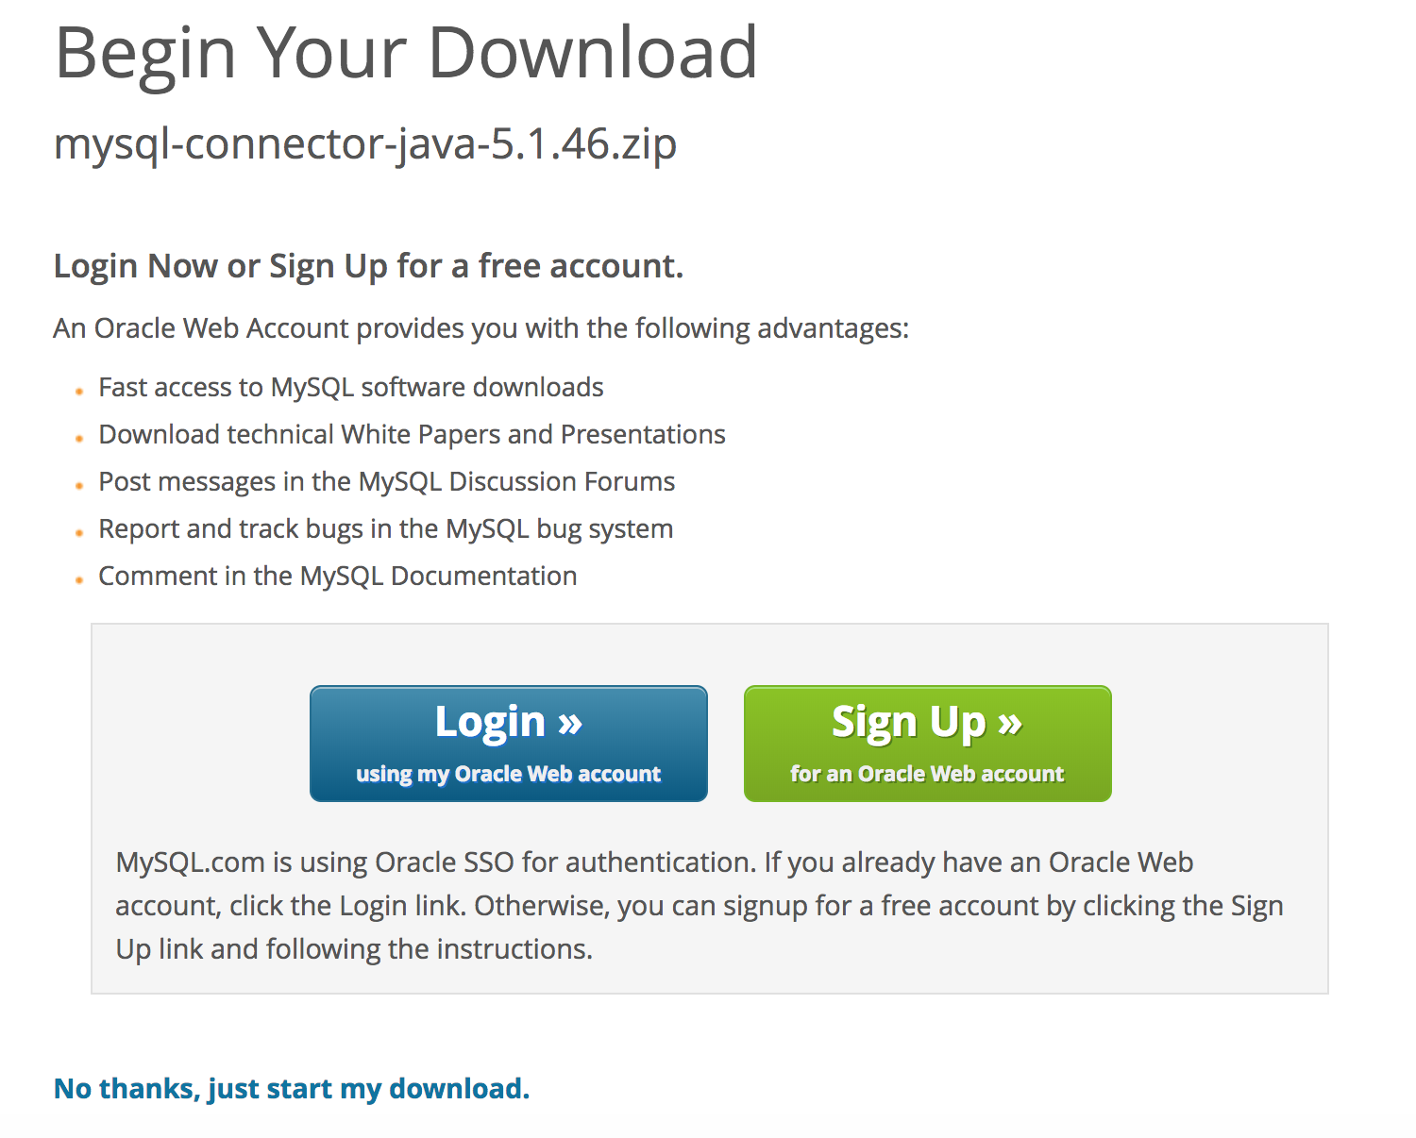
Cách tải driver kết nối
Click vào link No thanks, just start download.
https://dev.mysql.com/downloads/connector/j/

Slide 10
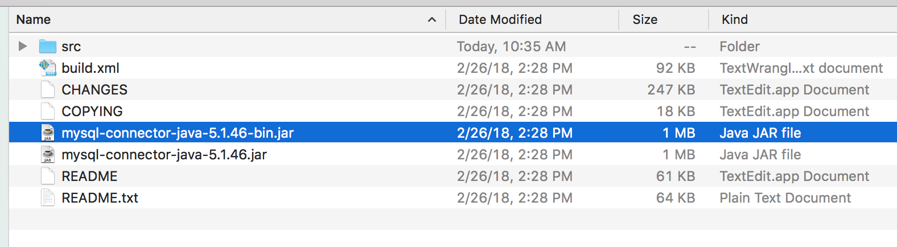
Cách tải driver kết nối
Giải nén ZIP file để có file mysql-connector-java-….-bin.jar

Slide 11
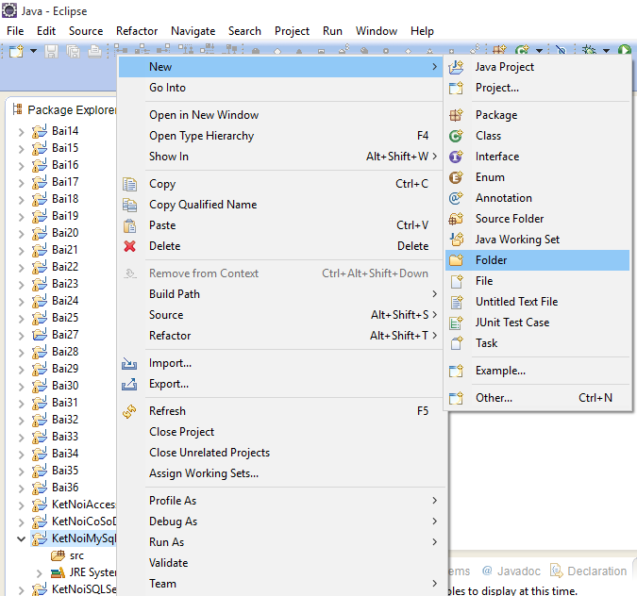
Cách tải driver kết nối
Tạo mới folder trong project, đặt lên là libs

Slide 12
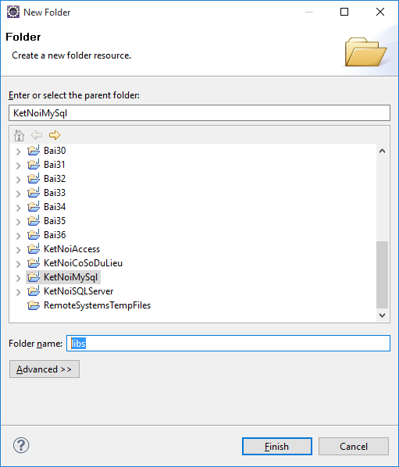
Cách tải driver kết nối
Tạo mới folder trong project, đặt lên là libs

Slide 13
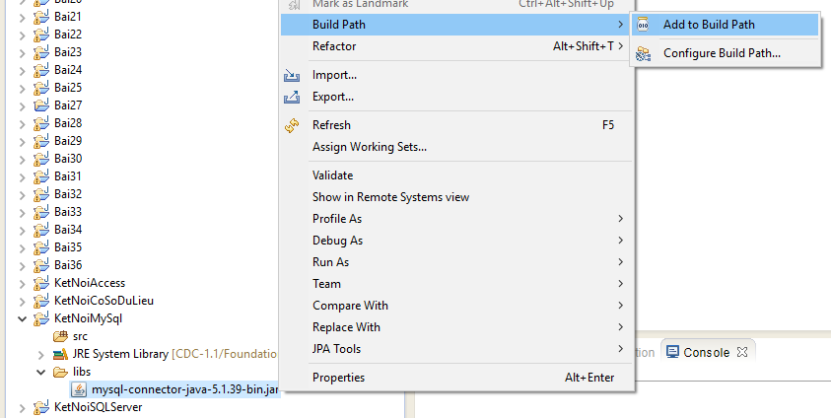
Cách tải driver kết nối
Copy file đã giải nén, paste vào folder libs
Click nút phải chuột, chọn Build Path -> Add to Build Path

Slide 14
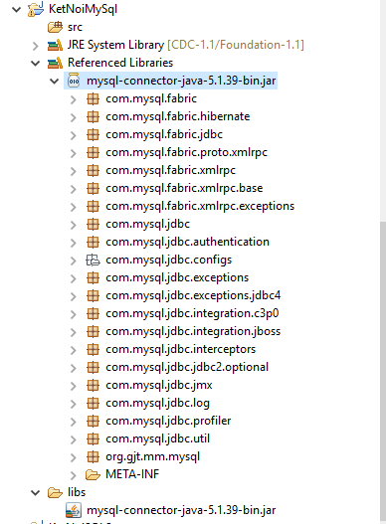
Cách tải driver kết nối
Thư viện mysql-connector-java sẽ xuất hiện trong mục Referenced Libraries

Slide 15
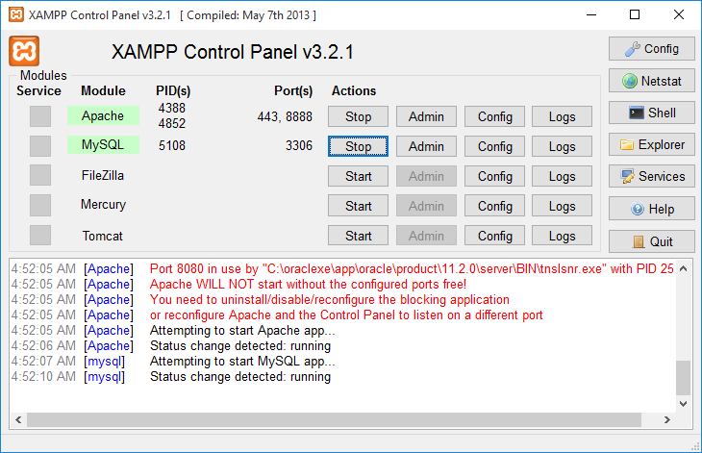
Cách tạo kết nối và kiểm tra kết nối
Chạy MySQL server với XAMPP hoặc AMPPS
Start Apache, MySql

Slide 16
Cách tạo kết nối và kiểm tra kết nối
Viết hàm getConnect, khai báo thông số kết nối tới MySQL
public Connection getConnect(String strServer,String strDatabase,
String strUser,String strPwd)
{
Connection conn=null;
String strConnect="jdbc:mysql://"+strServer+"/"+strDatabase;
Properties pro=new Properties();
pro.put("user", strUser);
pro.put("password", strPwd);
try {
com.mysql.jdbc.Driver driver=new Driver();
conn=driver.connect(strConnect, pro);
}
catch(SQLException ex) {
ex.printStackTrace();
}
return conn;
}

Slide 17
Cách tạo kết nối và kiểm tra kết nối
Khởi tạo chuỗi kết nối và kiểm tra kết nối
Connection conn= getConnect("localhost", ”database", ”user", ”password");
if(conn!=null)
{
System.out.println("Kết nối MYSQL thành công");
}
else
{
System.out.println("Kết nối MYSQL thất bại");
}

Slide 18
Phần 3
Kết nối MySQL bằng MySql JDBC

Slide 19
Sử dụng PreparedStatement để truy vấn dữ liệu trong MySql

Slide 20
Nội dung bài học
Sử dụng PreparedStatement
try {
String sql = "select * from sinhvien where tuoi=?";
PreparedStatement statement=conn.prepareStatement(sql);
statement.setInt(1, 19);
ResultSet result=statement.executeQuery();
while(result.next()) {
System.out.println(result.getString("HoTen"));
}
}
catch (Exception e) {
e.printStackTrace();
}

Slide 21
Sử dụng PreparedStatement để thêm mới dữ liệu trong MySql

Slide 22
Nội dung bài học
Sử dụng PreparedStatement
try {
String sql="insert into sinhvien values(?,?,?)";
PreparedStatement statement=conn.prepareStatement(sql);
statement.setString(1, txtMa.getText());
statement.setString(2, txtTen.getText());
statement.setInt(3, Integer.parseInt(txtTuoi.getText()));
int x = statement.executeUpdate();
if(x > 0)
{
System.out.println("Lưu OK");
}
}
catch(Exception ex) {
ex.printStackTrace();
}

Slide 23
Sử dụng PreparedStatement để update dữ liệu trong MySql

Slide 24
Nội dung bài học
Sử dụng PreparedStatement
try
{
String sql="update sinhvien set Ten=?,Tuoi=? where Ma=?";
PreparedStatement statement=conn.prepareStatement(sql);
statement.setString(1, txtTen.getText());
statement.setInt(2, Integer.parseInt(txtTuoi.getText()));
statement.setString(3, txtMa.getText());
int x = statement.executeUpdate();
if(x > 0) {
System.out.println("Cập nhật OK");
}
}
catch(Exception ex) {
ex.printStackTrace();
}

Slide 25
Sử dụng PreparedStatement để xóa bỏ dữ liệu trong MySql

Slide 26
Nội dung bài học
Sử dụng PreparedStatement
try {
String sql="delete from sinhvien where ma=?";
PreparedStatement statement=conn.prepareStatement(sql);
statement.setString(1, txtMa.getText());
int x = statement.executeUpdate();
if(x > 0) {
System.out.println("Xóa ok");
}
}
catch(Exception ex) {
ex.printStackTrace();
}

Slide 27

Demo

